Slide 1
Анализ рекламных кампаний и роста CPA

Slide 2
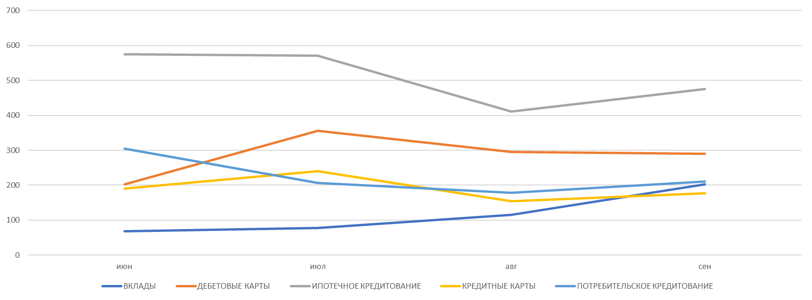
Обзор данных
Период анализа: Июнь - сентябрь 2022 года
Целевое значение CPA: 380 рублей
Анализ Роста CPA
Тренд роста CPA:
Июнь: 514 рублей
Июль: 597 рублей
Август: 643 рублей
Сентябрь: 708 рублей

Slide 3
Причины роста CPA
Сезонность:
Сезонные факторы и ситуация на рынке, могли привести к увеличению спроса и, как следствие, к росту CPA. Так как у конкурентов ситуация схожая

Slide 4
Причины роста CPA
Неудачно подобранная кампания
 | Названия столбцов
 | Сумма по полю Conversions |  |  |  | Сумма по полю Clicks |  |  |  | Сумма по полю Cost |  |  |  | Сумма по полю Shows
Названия строк | июн | июл | авг | сен | июн | июл | авг | сен | июн | июл | авг | сен | июн | июл | авг | сен
ВКЛАДЫ |  | 8,89% | -7,28% | -84,41% |  | 25,85% | 0,75% | -79,89% |  | 24,75% | 37,26% | -72,71% |  | 10,07% | 26,92% | -82,38%
ДЕБЕТОВЫЕ КАРТЫ |  | 4,28% | 9,10% | -59,97% |  | 125,02% | -22,57% | -62,85% |  | 82,96% | -9,51% | -60,76% |  | 2311,70% | -55,36% | -56,16%
ИПОТЕЧНОЕ КРЕДИТОВАНИЕ |  | 75,89% | 30,41% | -60,71% |  | 63,05% | 3,70% | -52,22% |  | 74,56% | -6,12% | -54,59% |  | 2366,00% | -92,52% | 595,98%
КРЕДИТНЫЕ КАРТЫ |  | 108,88% | -21,94% | -72,77% |  | 199,22% | -53,70% | -70,43% |  | 162,80% | -49,75% | -68,90% |  | 149,20% | -65,56% | -62,06%
ПОТРЕБИТЕЛЬСКОЕ КРЕДИТОВАНИЕ |  | -12,02% | -18,54% | -66,08% |  | -43,03% | -20,32% | -64,83% |  | -40,21% | -29,65% | -59,92% |  | -77,57% | -60,93% | -73,32%
РАСЧЕТНО-КАССОВОЕ ОБСЛУЖИВАНИЕ |  | 28,58% | -28,38% | -65,11% |  | 55,21% | 64,08% | -59,84% |  | 47,44% | 29,69% | -54,62% |  | 31,09% | 83,55% | -58,10%
График показывает изменения показателей по сравнению с предыдущим месяцем. В августе и сентябре расходы на рекламу снизились, что сказалось на остальных метриках

Slide 5
Расчетно-кассовое обслуживание
 | CR
Названия строк | июн | июл | авг | сен
РАСЧЕТНО-КАССОВОЕ ОБСЛУЖИВАНИЕ | 0,946379314 | 0,784006612 | 0,34220097 | 0,297342338
cpm_banner | 0 | 0 | 0 | 0
Retargeting | 0 | 0 | 0 | 0
image_ad | 0,14 | 0,11 | 0,02 | 0,14
Phrase | 0,1 | 0 | 0,02 | 0,03
Retargeting | 0,58 | 0,84 | 0,03 | 0,44
mcbanner | 0 | 0 | 2,09 | 1,49
Phrase | 0 | 0 | 2,09 | 1,49
text | 0,97 | 0,81 | 0,35 | 0,3
Phrase | 1,02 | 0,88 | 0,37 | 0,33
Retargeting | 0,69 | 0,48 | 0,24 | 0,13
Рекламные кампании по категории «расчетно-кассовое обслуживание» самые дорогие. При этом в таблице мы наблюдаем очень низкий коэффициент конверсий, что может говорить о некорректной работе сайта. Также не используется автотаргетинг. При этом самый большой коэффициент конверсий, у mc_banner, с небольшим бюджетом

Slide 6
Вклады
 | CR |  |  |  | Сумма по полю Cost
Названия строк | июн | июл | авг | сен | июн | июл | авг | сен
ВКЛАДЫ | 6,03 | 5,22 | 4,8 | 3,72 |  | 24,75% | 37,26% | -72,71%
Networks | 6,03 | 5,35 | 4,96 | 3,94 |  | 16,58% | 30,21% | -73,33%
Phrase | 6,21 | 5,54 | 5,03 | 4,14 |  | 15,10% | 45,41% | -75,41%
image_ad | 0 | 0 | 0 | 0
text | 6,21 | 5,54 | 5,03 | 4,15 |  | 15,10% | 45,41% | -75,42%
Retargeting | 4,92 | 4,42 | 4,1 | 3 |  | 24,68% | -46,41% | -44,85%
cpm_banner | 0 | 0 | 0 | 0
text | 4,92 | 4,42 | 4,1 | 3 |  | 24,68% | -46,41% | -44,85%
Search | 0 | 3,92 | 3,77 | 2,56 |  |  | 137,85% | -67,85%
Autotargeting | 0 | 0 | 0 | 0
text | 0 | 0 | 0 | 0
Phrase | 0 | 3,92 | 3,77 | 2,56 |  |  | 137,85% | -67,85%
text | 0 | 3,92 | 3,77 | 2,56 |  |  | 137,85% | -67,85%
У кампаний по категории «вклады» самый низкий CPA, но в сентябре и он растет. Очень сильно снижен бюджет, особенно на кампании в соцсетях, которые приносили большую часть конверсий. Не настроен автотаргетинг

Slide 7
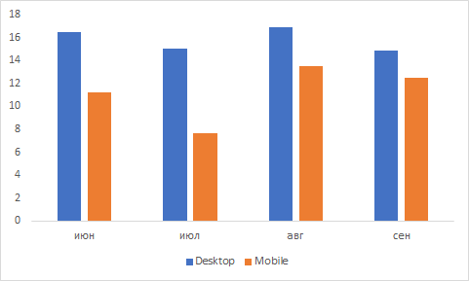
Кредитные карты
 | CR
Названия строк | июн | июл | авг | сен
КРЕДИТНЫЕ КАРТЫ | 11,94 | 8,33 | 14,05 | 12,94
Networks | 5,26 | 4,09 | 6,42 | 5,98
Phrase | 5,26 | 4,09 | 6,76 | 6,01
image_ad | 0 | 0 | 0 | 0
text | 5,26 | 4,09 | 6,76 | 6,01
Retargeting | 0 | 0 | 2,17 | 5,08
cpm_banner | 0 | 0 | 0 | 0
text | 0 | 0 | 2,17 | 5,08
Search | 24,34 | 24,2 | 23,04 | 21,11
Autotargeting | 0 | 0 | 0 | 0
text | 0 | 0 | 0 | 0
Phrase | 24,34 | 24,2 | 23,04 | 21,11
text | 24,34 | 24,2 | 23,04 | 21,11
Данные говорят нам об очень высоком CR у данной компании, при этом на диаграмме показано, что на ноутбуках пользователи совершают большее количество конверсий. Количество конверсий в соцсетях можно увеличить, добавив Image_ad

Slide 8
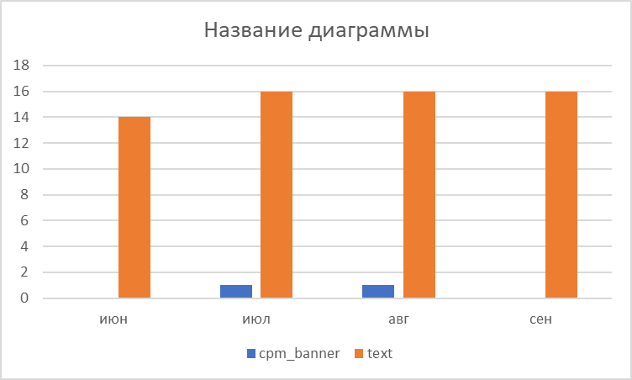
Ипотечное кредитование
 | Сумма по полю Conversions |  |  |  | Сумма по полю Clicks |  |  |  | CR
Названия строк | июн | июл | авг | сен | июн | июл | авг | сен | июн | июл | авг | сен
ИПОТЕЧНОЕ КРЕДИТОВАНИЕ | 3865 | 6798 | 8865 | 3483 | 86915 | 141719 | 146960 | 70212 | 4,45 | 4,8 | 6,03 | 4,96
Networks | 5 | 168 | 6 | 122 | 0 | 11736 | 0 | 8031 | 0 | 1,43 | 0 | 1,52
Autotargeting | 0 |  |  |  | 0 |  |  |  | 0 | 0 | 0 | 0
Phrase | 5 | 168 | 6 | 119 | 0 | 11736 | 0 | 7652 | 0 | 1,43 | 0 | 1,56
Retargeting | 0 | 0 | 0 | 3 | 0 | 0 | 0 | 379 | 0 | 0 | 0 | 0,79
Search | 3860 | 6630 | 8859 | 3361 | 86915 | 129983 | 146960 | 62181 | 4,44 | 5,1 | 6,03 | 5,41
Autotargeting | 2 | 121 | 132 | 239 | 0 | 6719 | 5343 | 10857 | 0 | 1,8 | 2,47 | 2,2
Phrase | 3858 | 6509 | 8727 | 3122 | 86915 | 123264 | 141617 | 51324 | 4,44 | 5,28 | 6,16 | 6,08
В данной рекламной кампании не настроены соцсети, в некоторые месяца они не используются совсем, несмотря на неплохой CR. Тип объявлений только text

Slide 9
Потребительское кредитование и дебетовые карты
В рекламных кампаниях по категории «дебетовые карты» CPA не растет.
 | CPA |  |  |  | Итог
 | июн | июл | авг | сен
ДЕБЕТОВЫЕ КАРТЫ | 202,8524922 | 356 | 295 | 289 | 286,4753466
Потребительское кредитование кампания настроена оптимально на данный сезон. Сокращение рекламного бюджета повлияло на сокращение количества просмотров, кликов, конверсий
 | CR
 | июн | июл | авг | сен
text | 5,86 | 9,04 | 9,24 | 8,92
Autotargeting | 10,49 | 15,25 | 0 | 14,84
Phrase | 5,9 | 9,01 | 9,27 | 8,97
Retargeting | 2,89 | 9,89 | 6,65 | 6,19

Slide 10
Приведение CPA к целевому
CPA рекламных кампаний за 4 месяца
 | Сумма по полю Conversions | Сумма по полю Cost | CPA
ВКЛАДЫ | 15411 | 1428351,044 | 92,683865
ДЕБЕТОВЫЕ КАРТЫ | 15296 | 4381926,901 | 286,47535
ИПОТЕЧНОЕ КРЕДИТОВАНИЕ | 23011 | 11407946,46 | 495,76057
КРЕДИТНЫЕ КАРТЫ | 32740 | 6481752,759 | 197,97657
ПОТРЕБИТЕЛЬСКОЕ КРЕДИТОВАНИЕ | 113182 | 26528887,47 | 234,3914
РАСЧЕТНО-КАССОВОЕ ОБСЛУЖИВАНИЕ | 7444 | 41448562,81 | 5568,0498
Общий итог | 207084 | 91677427,45 | 442,71

Slide 11
Целевое CPA
 | Сумма по полю Conversions | Сумма по полю Cost | CPA
ВКЛАДЫ | 15411 | 1428351,044 | 92,683865
ДЕБЕТОВЫЕ КАРТЫ | 15296 | 4381926,901 | 286,47535
ИПОТЕЧНОЕ КРЕДИТОВАНИЕ | 23011 | 11407946,46 | 495,76057
КРЕДИТНЫЕ КАРТЫ | 32740 | 6481752,759 | 197,97657
ПОТРЕБИТЕЛЬСКОЕ КРЕДИТОВАНИЕ | 113182 | 26528887,47 | 234,3914
РАСЧЕТНО-КАССОВОЕ ОБСЛУЖИВАНИЕ | 50695,60207 | 41511309,4 | 818,8345283
Общий итог | 250335,6021 | 91740174,04 | 366,4687455

